Slide 1



Python
等级考试二级
第4课：序列通用操作练习
主讲老师：祝老师

Slide 2
1
知识回顾
1
判断元素是否在序列之内 in not in
2
连接序列 +
3
重复序列元素 *
4
获取序列元素 序列名[元素下标] 如s[i]
5
访问指定索引范围 序列名[开始下标：结束下标：步长] 如s[i:j:2]
6
获取序列长度 len(序列名) 如len(s)
7
最大最小和求和 max(序列名) min(序列名) sum(序列名)
8
检索元素位置 序列名.index(元素名) s.index(“a”)
9
统计元素出现次数 序列名.count(元素名) s.count(90)

Slide 3

1
知识回顾
定义列表a = [2,3.14,"nihao",'张三',[2,3]]
如何判断3.14在列表之内呢？
a(3.14)
3.14 not in a
3.14 in a
答案：C

Slide 4
1
知识回顾
定义序列a和b如下：
a = [2,3.14,"nihao",'张三',[2,3]]
b = [‘abc’,123]
连接序列a和b，只要s=a+b就可以了。
答案：正确

Slide 5
1
知识回顾
若b = ‘abc’
s = b*3
print(s)
输出结果是什么
‘abc’*3
‘abcabcabc’
abc3
答案：B

Slide 6
1
知识回顾
说出下列程序的输出结果
a = [2,3.14,"nihao",'张三',[2,3]]
s = a[1：4]
print(s)
x = a[::2]
print(x)
答案：[3.14, 'nihao', '张三']
[2, 'nihao', [2, 3]]

Slide 7
1
知识回顾
说出下列程序的输出结果
a = [2,3.14,"nihao",'张三',76,22,45,5]
s = len(a)
print(s)
答案：8

Slide 8
1
知识回顾
说出下列程序的输出结果
a = [2,3,6,22,45,6]
s = a.index(5)
print(s)
x = a.count(6)
print(x)
答案：6
2

Slide 9

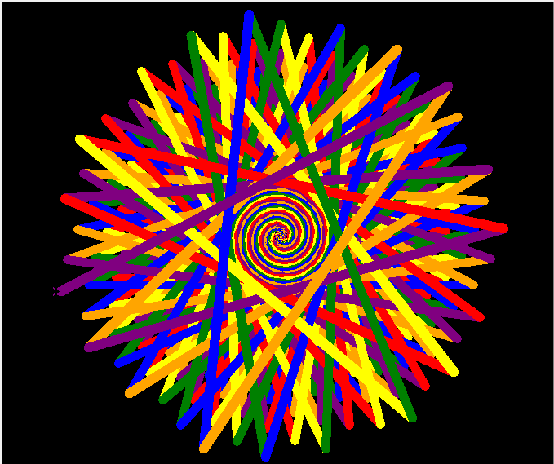
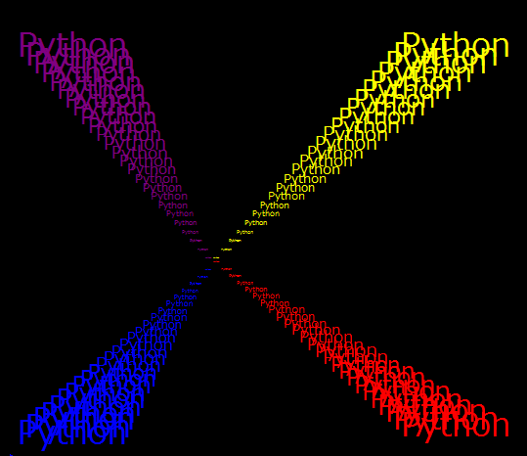
2
本节课图形

Slide 10


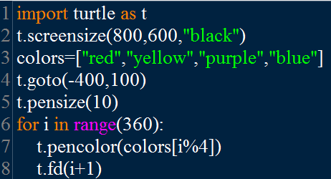
2
练习
画出下列图形

Slide 11
2
练习
画出下列图形

Slide 12

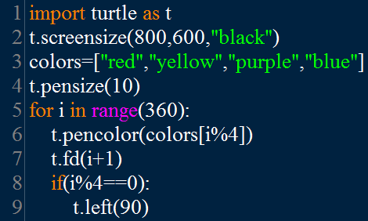

2
练习
画出下列图形

Slide 13
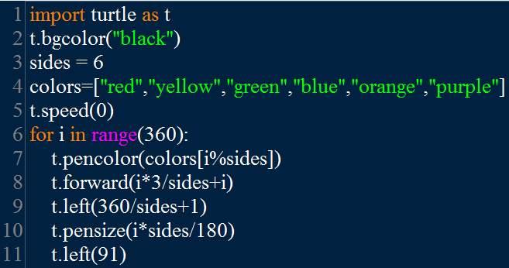
2
练习
画出下列图形

Slide 14
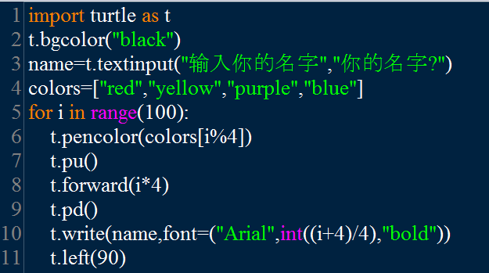
2
练习
画出下列图形

Slide 15
3
小结
复习turtle库
复习序列的通用操作
创建列表
获取列表元素
write函数的使用
textinput函数的使用
序列与turtle绘图的结合绘制酷炫的图案

Slide 16


THANK YOU
其他更好玩的热点资讯 请手动关注微信公众号：
Ablock创客教育

